Slide 1
Шаблон «Декоратор»

Slide 2
Определение
Декоратор (англ. decorator/wrapper) – структурный язык проектирования, предназначенный для динамического подключения дополнительного поведения к объекту.
Данный шаблон предоставляет гибкую альтернативу практике создания подклассов с целью расширения функциональности.

Slide 3
Характеристики

Slide 4
Решаемая Задача
Объект, который предполагается использовать, выполняет основные функции. Однако может потребоваться добавить к нему некоторую дополнительную функциональность, которая будет выполняться до, после или даже вместо основной функциональности объекта.

Slide 5
Способ решения
Декоратор предусматривает расширение функциональности объекта без определения подклассов.

Slide 6
Способ решения проблемы

Slide 7
Участники
Класс ConcreteDecorator - класс, в который с помощью шаблона «Декоратор» добавляется новая функциональность.
Данный класс может как наследоваться от интерфейса IComponent, так и быть полностью самостоятельным.

Slide 8
Участники
Интерфейс IDecorator - интерфейс, обязывающий реализовать новую функциональность для ConcreteComponent.
Данный класс может как наследоваться от интерфейса IComponent, так и быть полностью самостоятельным.

Slide 9
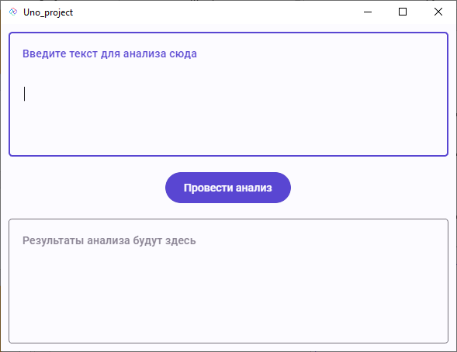

Slide 10
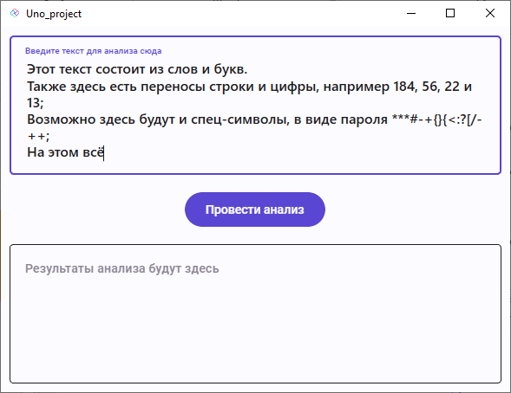

Slide 11
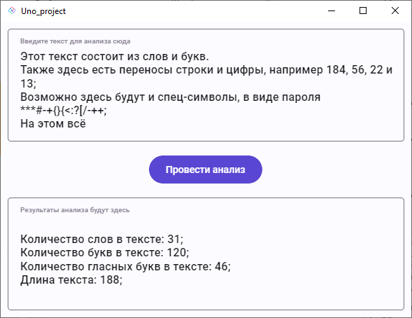

Slide 12
